Slide 1


dotProject EAP
Equipe:
Filipe Almeida Guilherme Calixto Guilherme Fay José Carlos Guimarães
Rafael Queiroz Renan Filgueiras Vinícius Vieira

Slide 2

Objetivos
Aprender a gerenciar projetos de software em todos seus âmbitos;
Obter conhecimento diversificado sobre gerenciamento de projetos tradicionais e ágeis além de gestão estratégica;
Aplicar conhecimentos em projeto prático de extensão de ferramenta de gerenciamento de projetos;

Slide 3
Objetivos Específicos
Estender ferramenta livre de gerenciamento de projetos para atender a um dos objetivos esperados do nível G do Modelo de Referência de Melhoria do Processo de Software Brasileiro (MR –MPS.BR);
Ferramenta escolhida: dotProject 2.1.5
Resultado MR-MPS.BR: GPR1 - O escopo do trabalho para o projeto é definido

Slide 4
Metodologia Projeto
PMBoK – Início do projeto seguindo a maneira mais tradicional de gerencia de projetos;
Dificuldade: Inadequação a realidade do software;
Estimativas detalhadas sem dados para isso;
Scrum – Melhor integração da equipe, estimativas mais precisas;
Dificuldade: Adaptação à nova metodologia;
Regras desconhecidas e mal-aplicadas;
Medidas sobre outros parâmetros (ausência de medida em tempo).

Slide 5
Metodologia Produto
RUP – Utilizado para o gerenciamento de boa parte do projeto. Aplicação facilitada pela experiência da equipe.
Dificuldades: Muita burocracia e tratamento do produto como artefato. Equipe ficou desmotivada e boa parte dos documentos não eram lidos ou conhecidos pela equipe.
XP – Utilizado para a programação de boa parte do projeto. Foi utilizado de maneira “solta”, sendo boa parte via reuniões telepresenciais.

Slide 6
Solução para o objetivo
Implementação de uma Estrutura Analítica do Projeto (EAP) para definição visual de escopo.

Slide 7
Resultados Esperados
Criar indicadores do projeto baseando-os na gerência de projetos;
Criar uma EAP integrada aos módulos do dotProject, obedecendo os critérios de aceitação do product owner;

Slide 8
Resultados Esperados
1 | Criar o primeiro nó 0 cujo campo será preechido pelo nome do projeto
2 | Criar os filhos do nó 0 que serão os pacotes de trabalho
3 | Visualizar todos os campos da EAP criada
4 | Excluir qualquer nó, com exceção de nó 0
5 | Alterar o conteúdo do campo
6 | Cada nó deve criar novos filhos, formando uma hierarquia
7 | Persistir dados da EAP criada/ alterada
8 | Criar ultimo nível que será de esforço

Slide 9
Resultados Atingidos
Repositório sólido, com aplicações de gerência de configuração;
EAP funcional com o projeto hospedado na internet;
EAP integrada completamente ao dotProject, buscando o nome do projeto ao qual está inserida;
Aprendizado sobre gerência de projetos reais com todas as interferências naturais de projetos.

Slide 10
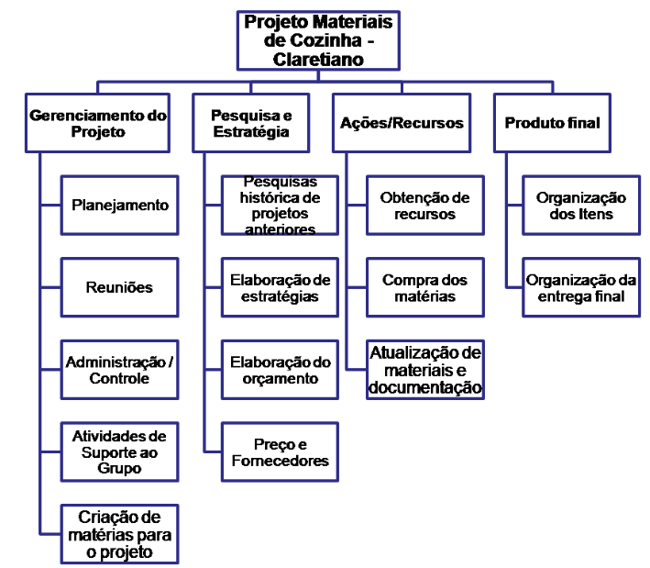
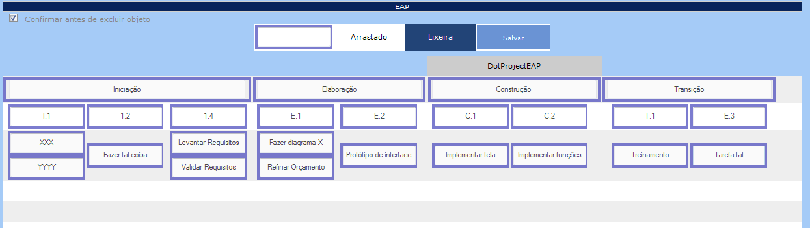
Resultado do Produto

Slide 11
Estimativas e Dados

Slide 12
Sumário da Contagem
Aplicação : Gerência de Projetos |  |  |  |  | Projeto : DotProjectEAP
Responsável : José Carlos |  |  |  |  | Revisor : Vinicius Vieira
Empresa : Universidade de Brasilia |  |  |  |  | R$/PF = 500 |  | Custo= R$ 43.000,00 |  |  | PF = 86
Tipo de Função |  | Complexidade Funcional |  |  |  | Total por Complexidade |  | %
 | EE | 0 |  | Baixa | x 3 | 0
 |  | 3 |  | Média | x 4 | 12
 |  | 0 |  | Alta | x 6 | 0
 | Total | 3 |  |  | Total | 12 |  | 15,8%
 | SE | 0 |  | Baixa | x 4 | 0
 |  | 0 |  | Média | x 5 | 0
 |  | 1 |  | Alta | x 7 | 7
 | Total | 1 |  |  | Total | 7 |  | 9,2%
 | CE | 0 |  | Baixa | x 3 | 0
 |  | 1 |  | Média | x 4 | 4
 |  | 2 |  | Alta | x 6 | 12
 | Total | 3 |  |  | Total | 16 |  | 21,1%
 | ALI | 3 |  | Baixa | x 7 | 21
 |  | 2 |  | Média | x 10 | 20
 |  | 0 |  | Alta | x 15 | 0
 | Total | 5 |  |  | Total | 41 |  | 53,9%
 | AIE | 0 |  | Baixa | x 5 | 0
 |  | 0 |  | Média | x 7 | 0
 |  | 0 |  | Alta | x 10 | 0
 | Total | 0 |  |  | Total | 0 |  | 0,0%
 | Total PF (contagem detalhada) |  |  |  |  | 76
 | Total PF (contagem estimativa) |  |  |  |  | 64
 | Total PF (contagem indicativa) |  |  |  |  | 175
 | Total de PF Local
 |  | TOTAL
 |  | 43000,00

Slide 15
Dificuldades
Gerenciamento da equipe;
Entender as necessidades do solicitante do projeto;
Conhecimento tecnológico referentes à linguagem de programação;
Compreensão da API (Application programming interface);
Persistência dos dados;
Obtenção de medições do projeto;

Slide 16
Decisões Erradas
Priorização de partes da implementação do projeto;
Medições e controle tardios;
Treinamento em tempo inábil;

Slide 17
Benefícios se ações corretas fossem realizadas
Implementação completa;
Esforço melhor distribuído;
Equipe com conhecimento homogêneo;
Melhor proveito da parte teórica da disciplina;

Slide 18
Êxitos
EAP com interface amigável e intuitiva;
Integração correta ao dotProject;
Divisões de tarefas;
Trabalho em equipe;
Aplicação do conceito de equipe auto-organizável;
Compreensão da aplicabilidade de diferentes metodologias para diferentes situações;

Slide 19
Lições Aprendidas
Métodos ágeis agregam grande valor a projetos com grande variabilidade de requisitos;
Medições devem ser coletadas desde o início;
Base histórica e estimativas cuidadosas são essenciais para o andamento de projetos;
Comprometimento e companheirismo da equipe e valorização de programadores;
Gerenciamento de tempo;

Slide 20
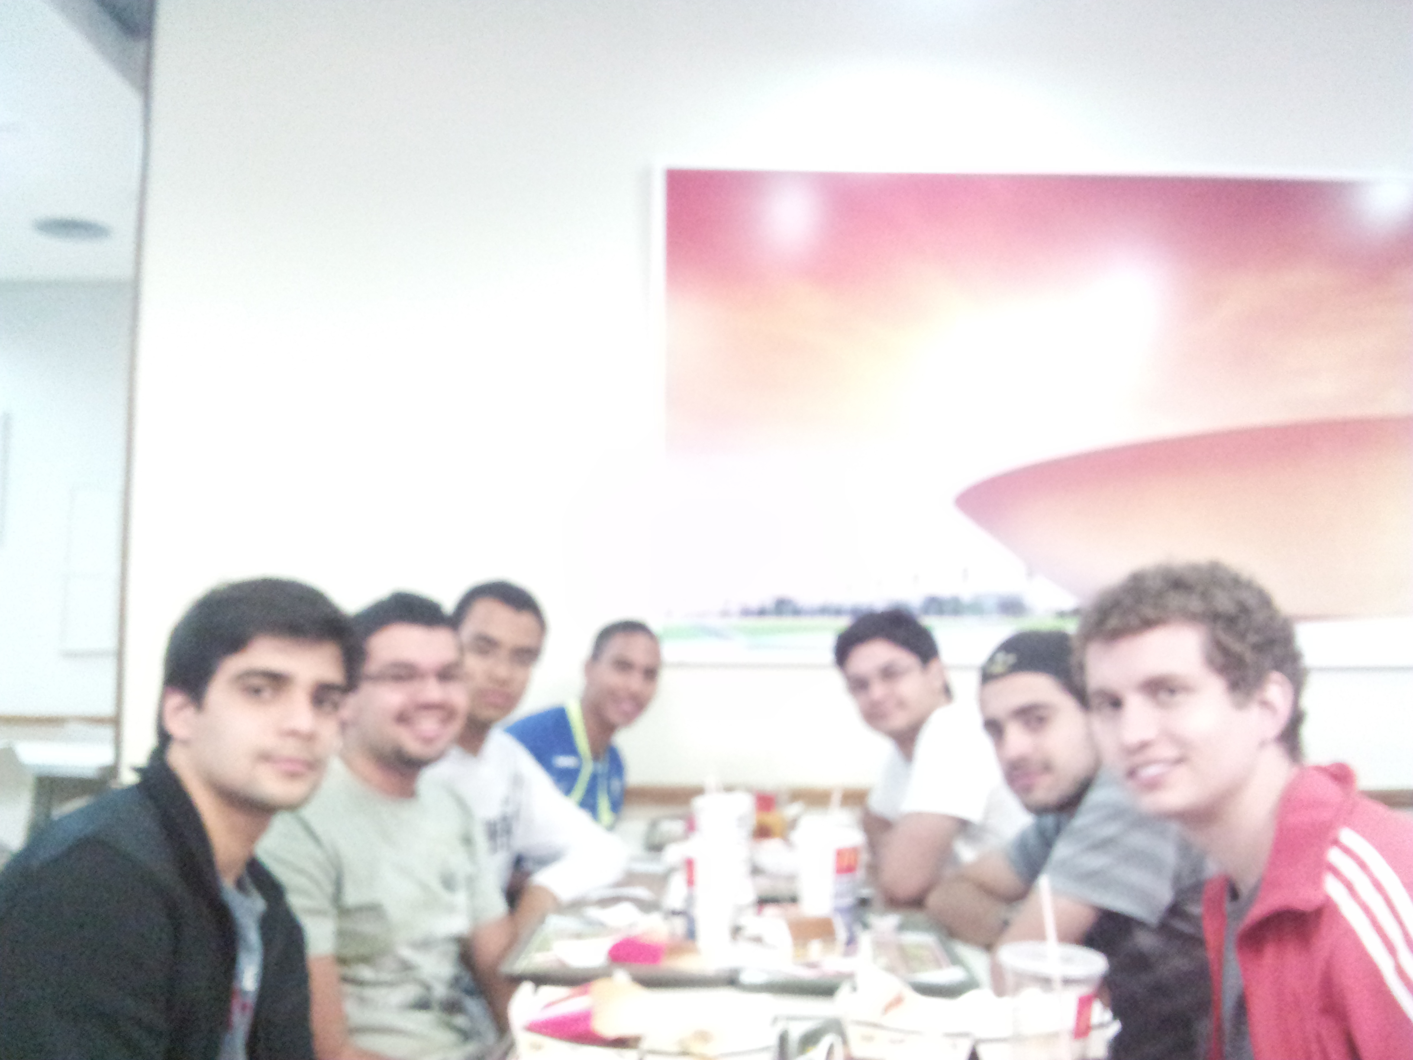
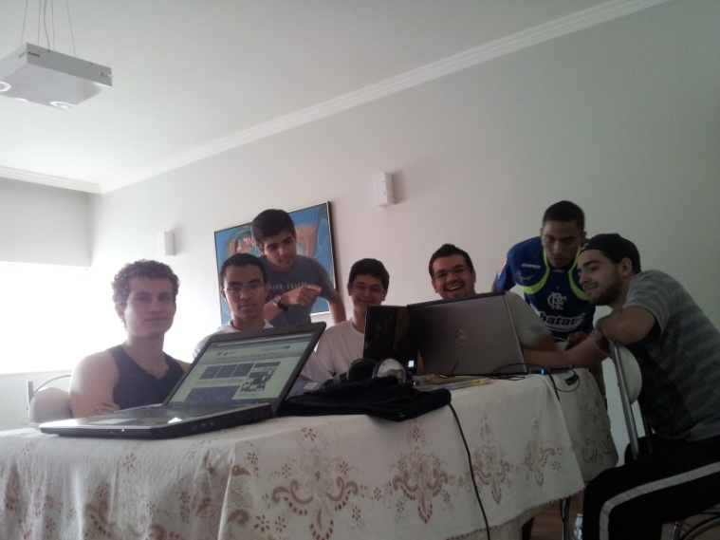
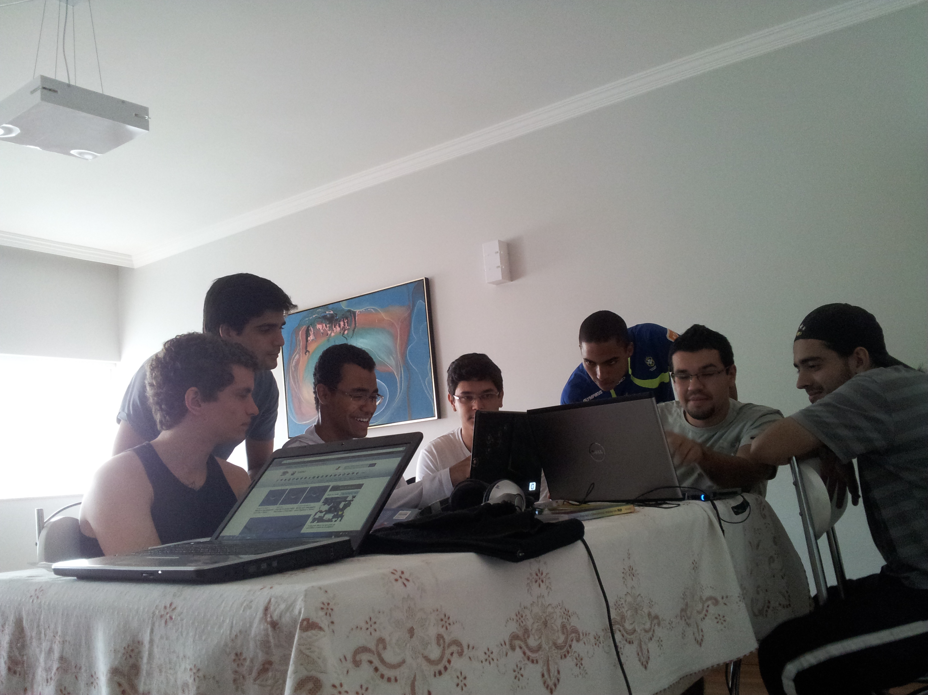
OBRIGADO

